Slide 1
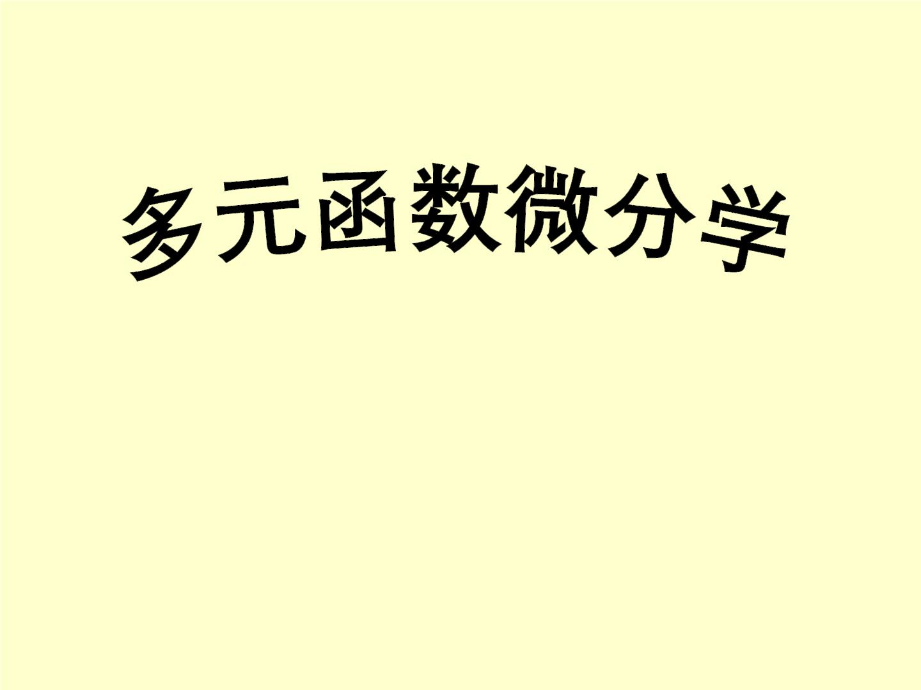
第一节 多元函数及其连续性

Slide 2

多元函数及其微分法
第一节 多元函数及其连续性
一 多元函数的概念
1. 平面点集:将 x, y 看作平面上的点的坐标, 则两个变量
的变化范围就相当于平面上的一个点集.
{( , ) | (
 x y x  x
2
 y  y  
(1) 邻域:

) (
₎2
2}
U(P , )
0
0
0

 
U(P , ) E
(2) 内点: P E
, 如果存在
P
设
0
0
0
, 则称 为E 的内点.
全部由内点组成的集合称为开集.
(3) 边界点:若P 的任意邻域内既有属于E 的点, 也有不属
于E 的点, 则P 为边界点.
边界点的集合称为边界.

Slide 3
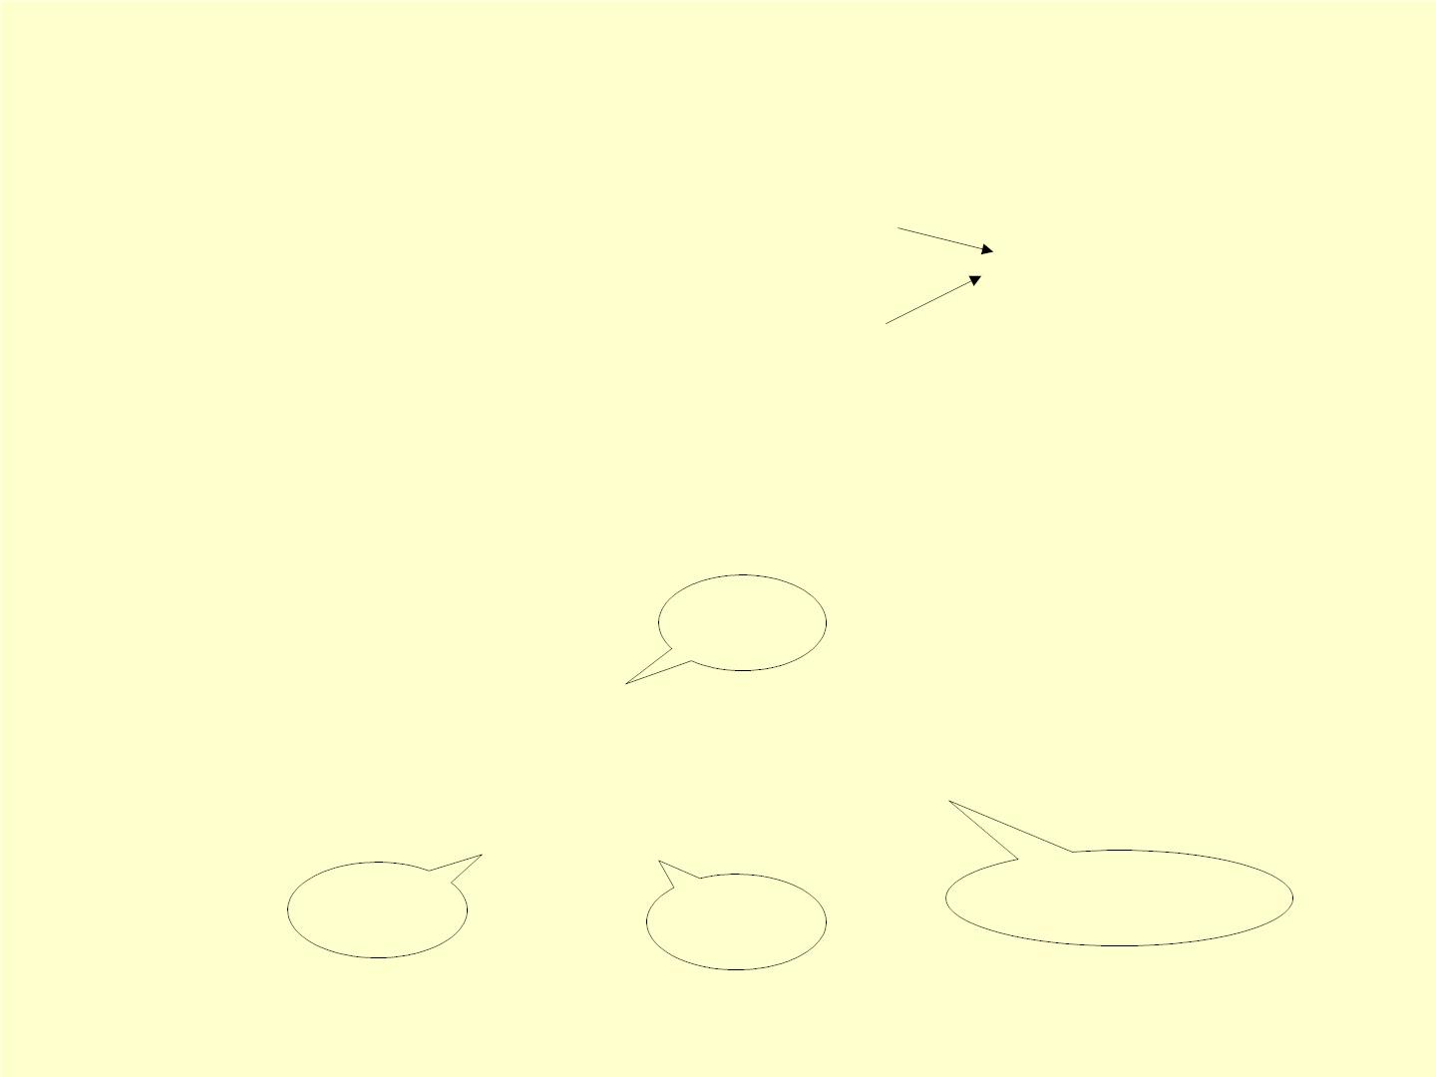
(4) 区域:
设E 为开集, 若E 中任何两点都能用位于E 内
的折线连接起来, 则称E 为开区域.
区域
开区域+ 边界称为闭区域
如果存在正数M, 使得E 中任何点到原点的距离都小于
M, 则称E 为有界域, 否则无界域.
注意: 以上概念可推广到 n 维空间.
2. 二元函数的定义 定义域
设D 是平面点集, 若对于D 中的每一个点P(x,y), 变量z 按
照一定的法则, 总有确定的值和它对应, 则称z 是x,y 的二
元函数
z  f (x, y)
因变量
的范围为值域
自变量

Slide 4
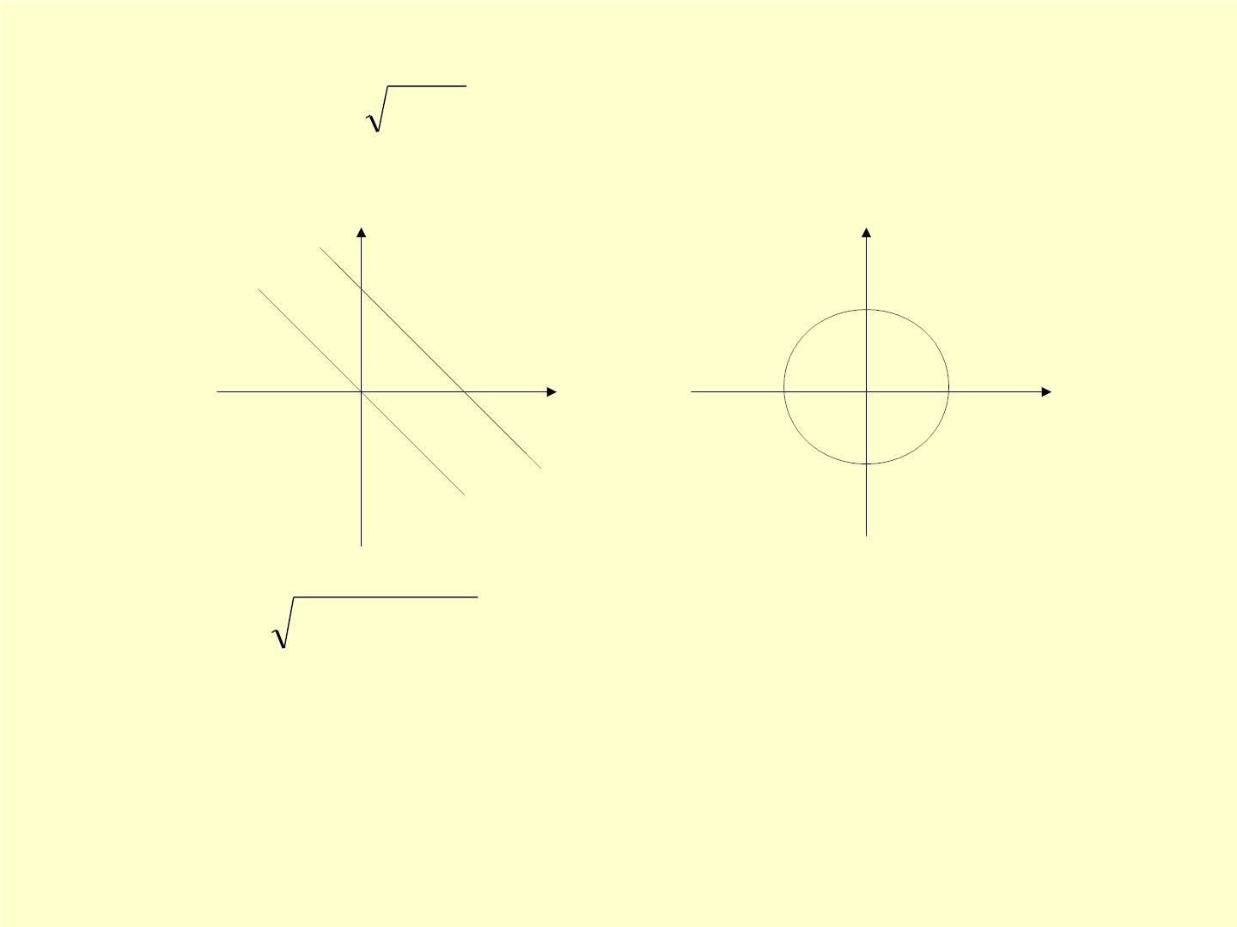
例(1)
z  arcsin x  y
D  x y  x  y 
定义域是无界闭区域 {( , ) | 0
1}
1
1
1
1
(2).z 1 (x y )
  ²  2
定义域是有界闭区域
{( , ) |
D  x y x²  y²

1}

Slide 5
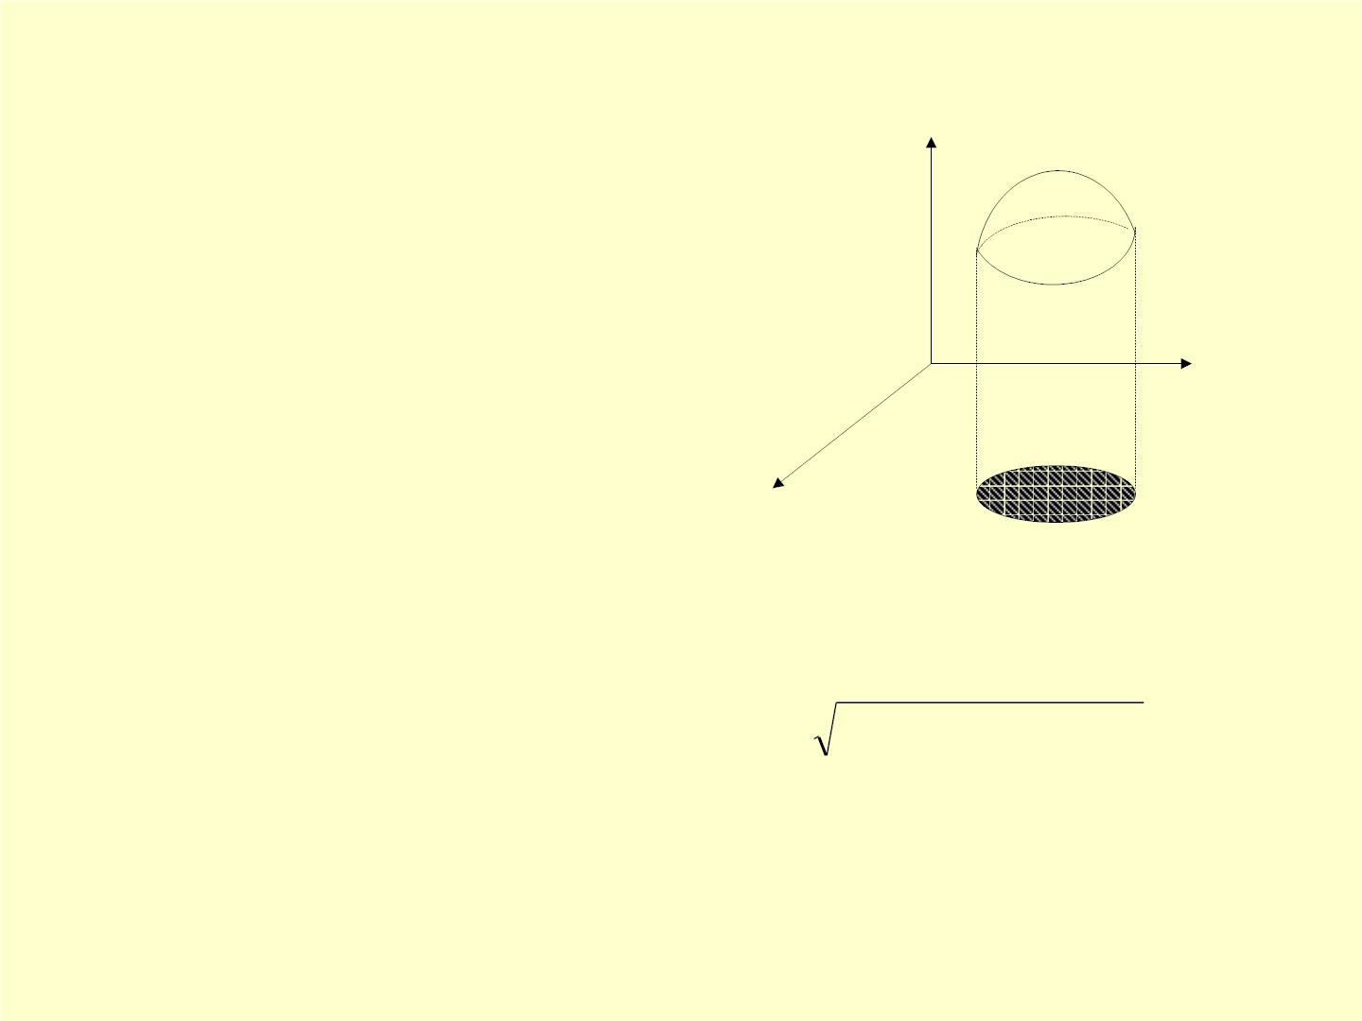
3. 二元函数的图形
将 x, y, z 看作空
z
z=f(x,y)
间直角坐标系中点的坐标,
则二元函数通常表示一张曲
面 .
它在 xoy 面上的
投影就是函数的定义域.
y
x
二 . 二元函数的极限
定义: 设函数f(x,y) 在区域D 内有定义0,
P (x , y )
是D 的内
0
0
点或边界点, 0,
    当
0
0 (x x ) (y y )
 

−
2
 
2
0
0
| f (x, y)  A|  则
lim f (x, y)  A
xx
yy⁰
0

Slide 6

注:(1). 二元函数的极限称为二重极限;
也可表示为
f x y A
lim ( , ) 
(x,y)(x ,y )
0
0
(2). 二重极限存在, 是指P(x,y) 以任何方式趋于0
P (x , y )
0
0
时 ,
f(x,y) 都无限接近于A.
故如果P(x,y) 沿不同路径趋于
P (x , y )
时, f(x,y)
0
0
0
不同的值, 可断定极限不存在.
(3). 以上定义可推广到 n 元函数.
(4). 极限运算法则与一元类似.

Slide 7

 xy
, x  y  0

2
2
例1.f (x, y)

²  2
x y

x  y  0

0,
2
2
当P(x,y) 沿 x 轴和 y 轴趋于(0,0) 时, f(x,y) 趋于0.
当P(x,y) 沿 y=x 趋于(0,0) 时, f(x,y) 趋于1/2.
lim f (x, y)
故
不存在.
x0
y0
tan xy
例2.
lim
x0
x
y2
(x, y)  (0,2)  xy  0
tan xy
y tan xy
lim
 lim
 21 2
x0
y2
x
x0
y2
xy

Slide 8
三 . 二元函数的连续性
定义: 设函数 f(x,y) 在区域D 内有定义0 ,
P (x , y )
是D 的
0
0
P  D
,
内点或边界点且 若
0
lim f (x, y)  f (x , y )
xx
0
0
0
yy
0
则称 f(x,y) 在点0
P (x , y )
处连续.
0
0
注:(1). 若函数 f(x,y) 在区域D 内每一点都连续, 则称 f(x,y) 在
D 内连续或 f(x,y) 是D 内的连续函数.
(2). 二元连续函数具有与一元连续函数类似的性质.
例如: 和, 差, 积, 商及复合性质.
例如: 有界闭域上的二元连续函数也有最大( 小) 值
定理和介值定理.

Slide 9
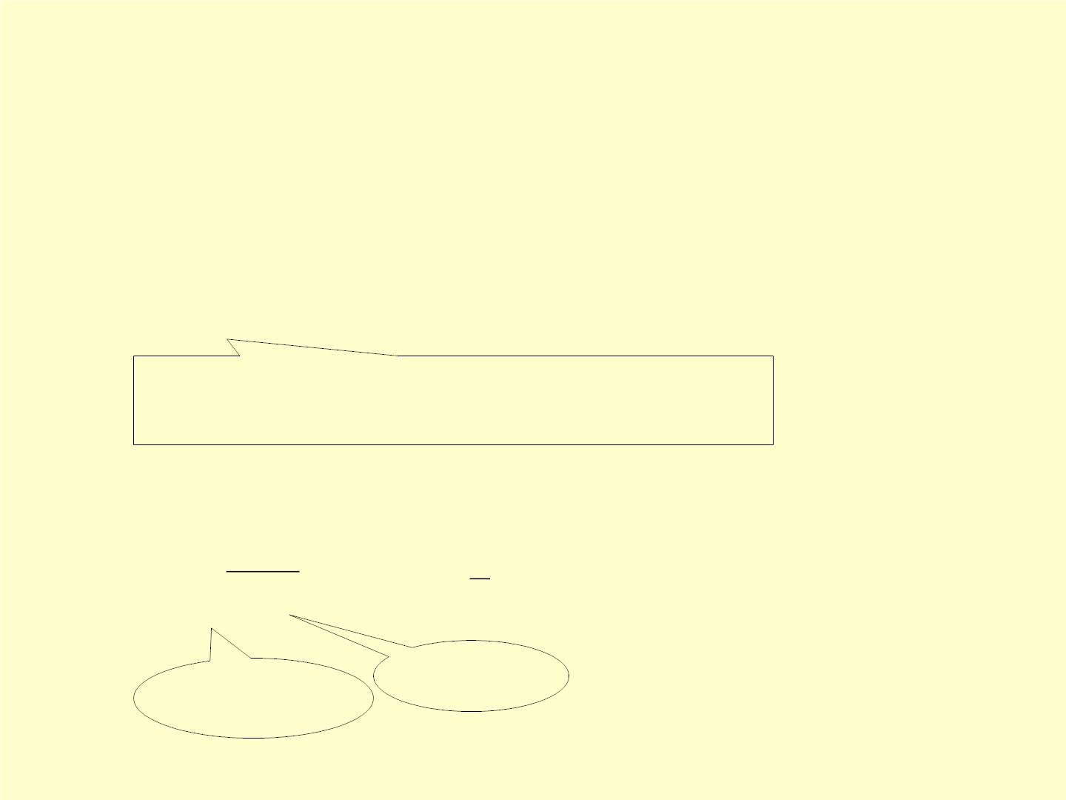
定理 在有界闭域D 上连续的函数 f(x,y) 必有最大值和最小值.
1
定理2在有界闭域D 上连续的函数 f(x,y), 如果在D 上取得两个
不同的函数值, 则它在D 上取得介于这两个值之间的任
何值至少一次.
(3). 二元初等函数在其定义区域内连续.
由x 和y 的基本初等函数经过有限次四则
运算或复合运算构成的一个式子的函数
此结论对研究二元函数的连续性和求极限很有帮助.
x  y
lim
3
2
例3.

f (1, 2)

x1
y2
xy
初等函数
定义域内的点

Slide 10
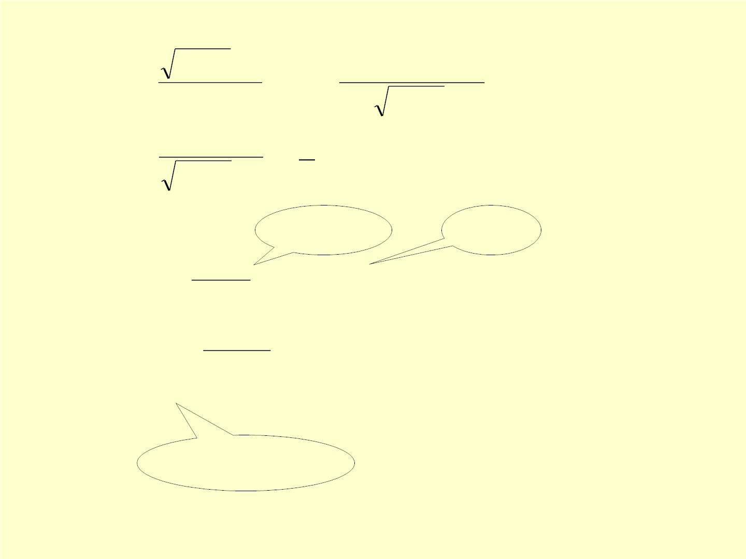
xy 1 1
1 1
xy  
例4.
lim
 lim
x0
y0
xy
 
^{x} xy( xy 1 1)
0
y0
1
1
 lim

x0
y0
xy 1 1 2
例5. 讨论连续性: 初等函数 间断线
xy
−
x y
(1) . f (x, y) 

除
_{x y}2
外处处连续.
2
 xy
, x  y  0

2
2
(2).f (x, y) 

x²  y²
除(0,0) 外处处连续
.

x  y  0

0,
2
2
(0,0) 点极限不存在

Slide 11
第二节 偏导数与全微分

Slide 12
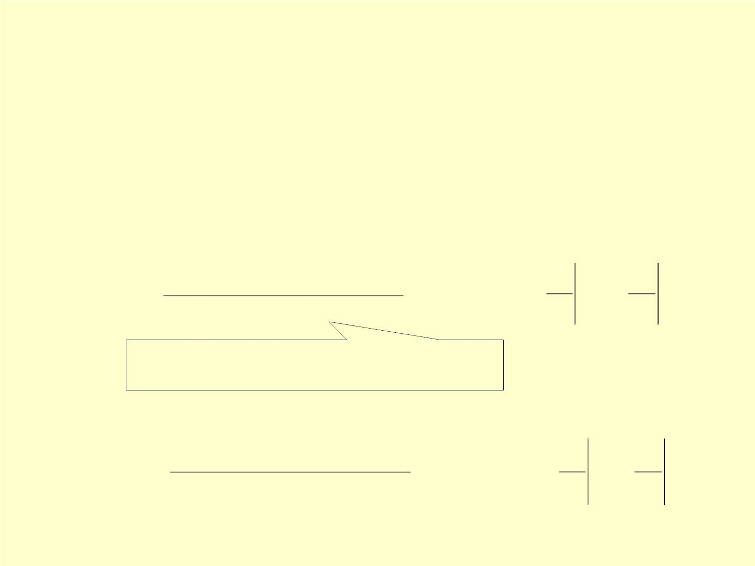
第二节 偏导数与全微分
一 . 偏导数
1. 偏导数的定
义
定义设z=f(x,y) 在点
(x , y )
y
的某邻域内有定义, 当y 固定在
0
0
0
得一元函数
f (x, y₀ )
,
f (x  x, y )  f (x , y )
z
✰
x
f
x
lim
0
0
x
0
0

f (x , y )


x0
x
0
0
(x ,y )
(x ,y )
0
0
0
0
z=f(x,y) 在点
(x , y )
处对x 的偏导数
0
0
类似的, z=f(x,y) 在点
(x , y )
处对y 的偏导数
z f
0
0
f (x , y  y)  f (x , y )
lim
0
0
0
0
 f (x , y )

y0
y
y
0
0
✰
y
✰
y
(x ,y )
(x ,y )
0
0
0
0

Slide 13

注:(1). 若二元函数z=f(x,y) 在D 内每一点都有偏导数, 则此偏
导数也是 x,y 的函数-------- 偏导函数.
z f z f
x x y y
f , f , z , z ,......
, , , ,......
x
y
x
y
(2). 二元函数偏导数定义可以推广到更多元.
例如: u=f(x,y,z)
f (x  x, y , z )  f (x , y , z )
f (x , y , z )  lim
0
0
0
0
0
0
x
0
0
0
x0

x
(3). 由偏导数定义, 一元函数的求导法则可用于求偏导数.
f
例如: 求 时, 只要将y 视为常数, 求 f(x,y) 关于 x 的
x

Slide 14
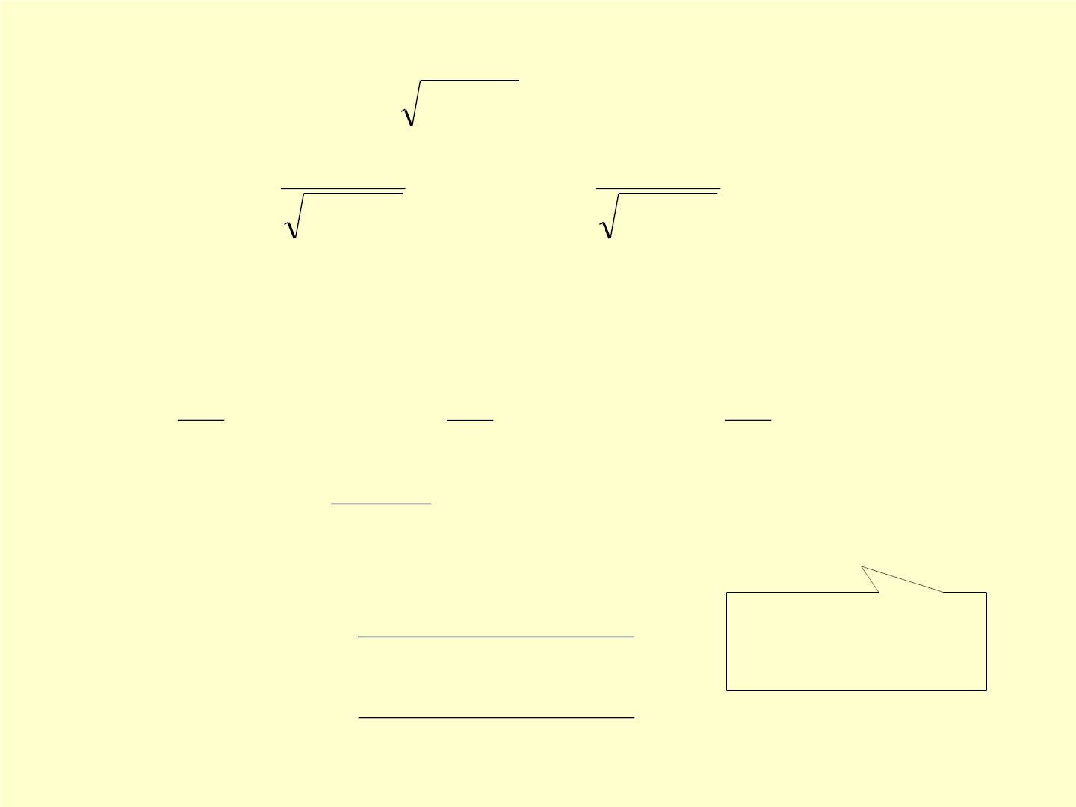
  
f (x, y) x y x y
例1.
2

2
求 f ( 0,1) f (0,2)
x
y
x
y
f_{x} 1
f_{y} 1
2

2
2

2
x y
x y
 f ( 0,1) 1, f (0,2)  0
x
y
例2.
u z

xy
求偏导数
u
u
y
2
u
z

_{z}xy _{(ln z)y}
 z
xy
(ln z)x
 xyz
xy1
✰
x
 xy
, x  y  0

2
f (x, y) 
_{x}2 _{ y}
0,
例3.

2
求 f (0,0) f (0,0)

x  y  0
f (0  x,0)  f (0,0)
x
y

2
2


分段点处偏导
数要用定义求
f (0,0) lim
x
0
x0

x
f (0,0  y)  f (0,0)
f_{y} (0,0)  lim
 0
y0
y

Slide 15
例4.
f (x, y) | x |  | y |
在(0,0) 点是否连续? 是否有偏导数?
lim f (x, y)  0  f (0,0)
故在(0,0) 点连续
.
x0
y0
由定义易知在(0,0) 点偏导数不存在.
注意:
对于一元函数, 可导必连续. 而对于多元函数, 从以上
两例可看出函数连续与偏导数存在没有必然的联系.
2. 偏导数的几何意义
表示曲面 与平面
f (x , y )
z=f(x,y)
^{y  y}0
L
的交线 在点
tan
x
0
0
M (x , y , f (x , y )) 处M的T切线
对x 轴的斜率
0
0
0
0
0
0 x
f (x , y )
表示曲面z=f(x,y) 与平面x  x
的交线L 在点
tan 
对y 轴的斜率
y
0
0
0
M (x , y , f (x , y )) 处M的T切线
0
0
0
0
0
0 y

Slide 16
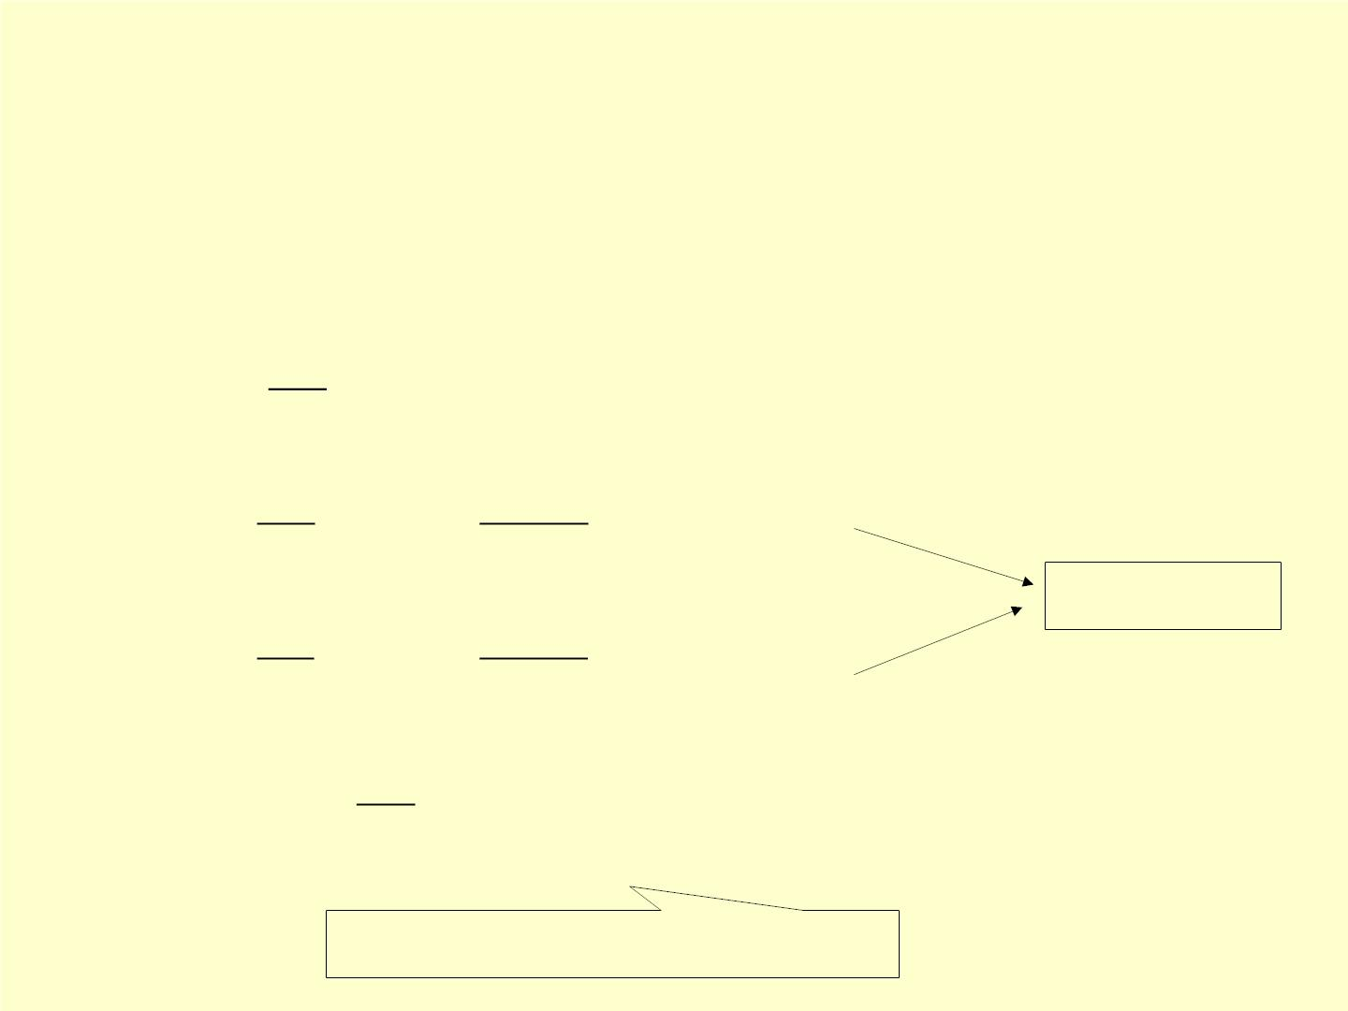
二 . 高阶偏导数
二元函数 z=f(x,y) 的偏导数_{x}
f , f
仍为 x, y 的函数.
y
它们的偏导数称为 z=f(x,y) 的二阶偏导数.
✰ z  ² z
( ) 
 z  f ;
✰  
x x
x
2
xx
xx
✰ z 
2
z
( ) 
 z  f ;
y x x y
✰   
xy
xy
✰ z 
( ) 
✰   
混合偏导数
2
z
 z  f ;
x y y x
yx
yx
✰ z 
y y
✰  
2
z
2
( ) 
 z  f .
y
yy
yy
类似的定义三阶以上偏导数

Slide 17

定理
f , f
若 z=f(x,y) 的二阶混合偏导数xy
yx
在(x,y) 连续
则
f  f
xy
yx
( 适用于三阶以上)
y
✰ z  z
z  arctan
2
2
例5.
求
,
x
y x x y
✰   
z
1
y
− y
x²  y

⋅ ( ) 
,
✰
x
y
2
2
1  ( )²
x
x
z
1 1
x

⋅ 
,
✰
y
y
x
x
x²  y
2
1 ( )²
2
2
−
2
²
✰ 
x y
z
y
x
z


yx (x²  y
2
2
)

Slide 18

z  x³ y²
− xy³  xy 1
例6.
3
✰ 
✰  
2
z
2
z
2
z
2
z
3
z
求
,
,
, ,
x² yx xy y
2
x³
z
x
✰
z
 3x²
y
2
− 3y³  y,

−
−
2x³ y 9xy² x
✰
y
2
z
²
✰
y
z
2
 6xy²
 2x³ 18xy
x²
2 _{z}
²
✰ 
x y
z
 6x² y  9 y
2
1 
yx
3
z
 6 y
2
x³

Slide 19
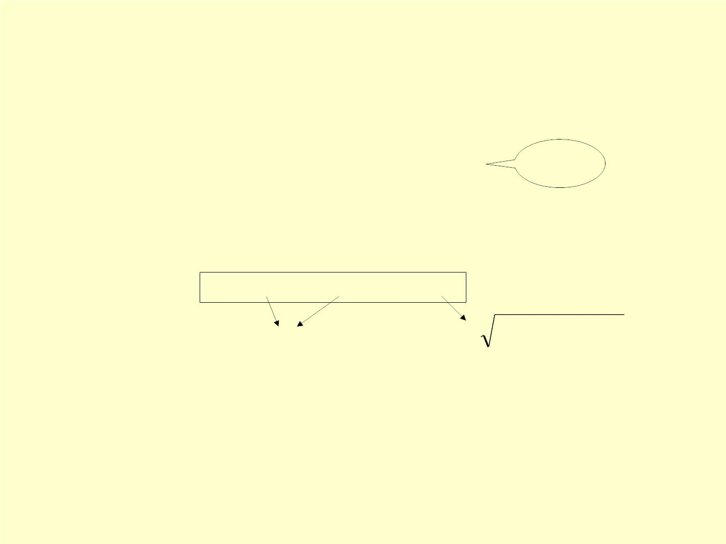
三 . 全微分的概念
1. 全增量: 设 z=f(x,y) 在点P(x,y) 的某邻域内有定义,
z  f (x  x, y  y)  f (x, y)
如果 z=f(x,y) 在点 (x,y) 的全增量
全增量
2. 定义:
z  f (x  x, y  y)  f (x, y)
可以表示为
z  Ax  By □()
( x) ( y)
❒  
仅与x,y 有关
2
 
2
则称 z=f(x,y) 在点 (x,y) 可微分
dz  Ax  By 称为 z=f(x,y) 在点(x,y) 的全微分

Slide 20
注: (1). 若函数在区域D 内处处可微分, 则称它在D 内可微分.
(2). 可微分一定连续.
lim z  lim[Ax  By □()]  0
x0
y0
x0
y0
(3). 全微分特征:
全微分是自变量增量的线性函数;
全微分与全增量之差是比 高阶的无穷小(
❒ 
0)

Slide 21
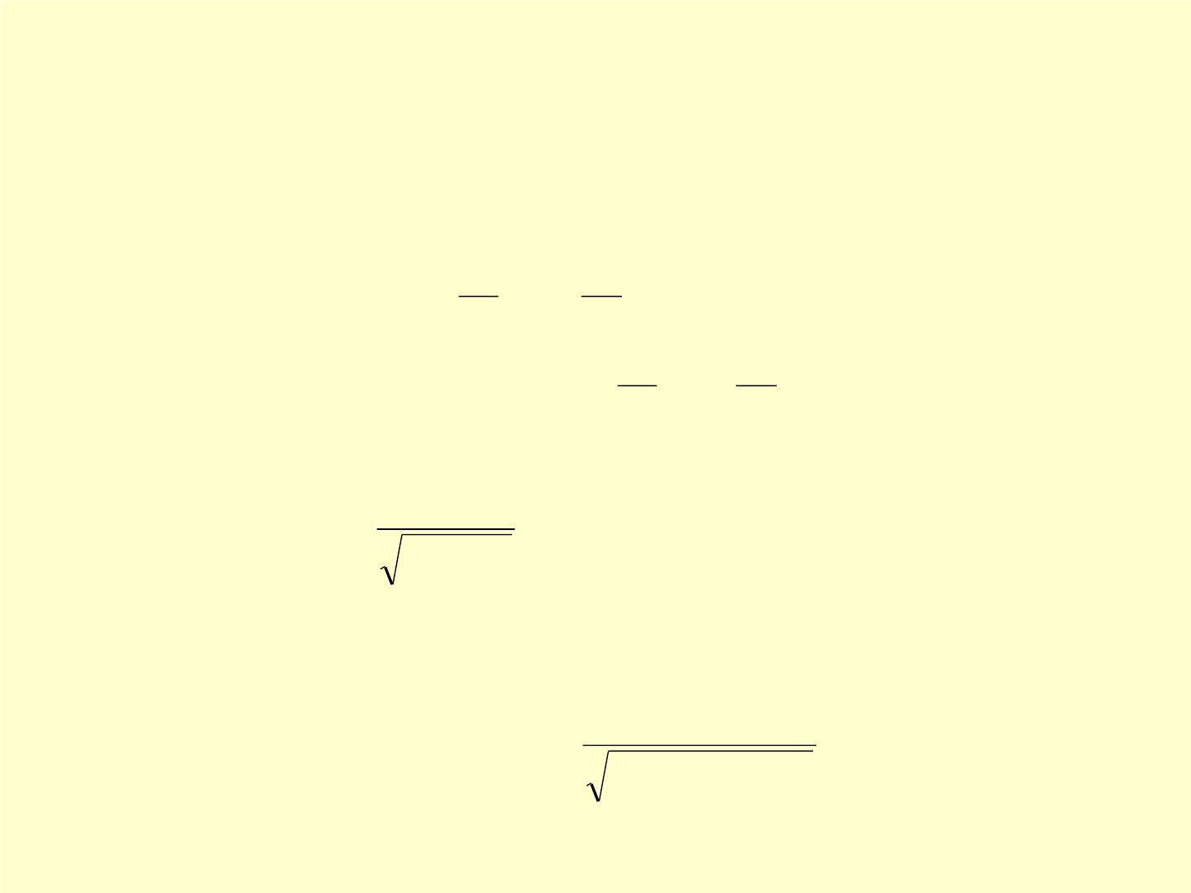
四 . 全微分与偏导数的关系
定理1( 可微的必要条件)
若函数 z=f(x,y) 在点(x,y) 可微分, 则称它在该点的偏导数必
z
dz  x  y
x y
存在, 且
z
z
z
y
注: (1). 与一元函数类似:
dz  dx  dy
x
(2). 此定理反之不然, 这是与一元函数的区别.
 xy
, x  y  0

2
2
例如:
f (x, y) 
 
2
2
x y
0,

x  y  0

2
2
f (0,0)  f (0,0)  0
(0,0)
.
但是函数在 不可微
x
y
xy
z [ f (0,0)x  f (0,0)y] 
 □().(  0)
x
y
 
( x) ( y)

2
2

Slide 22
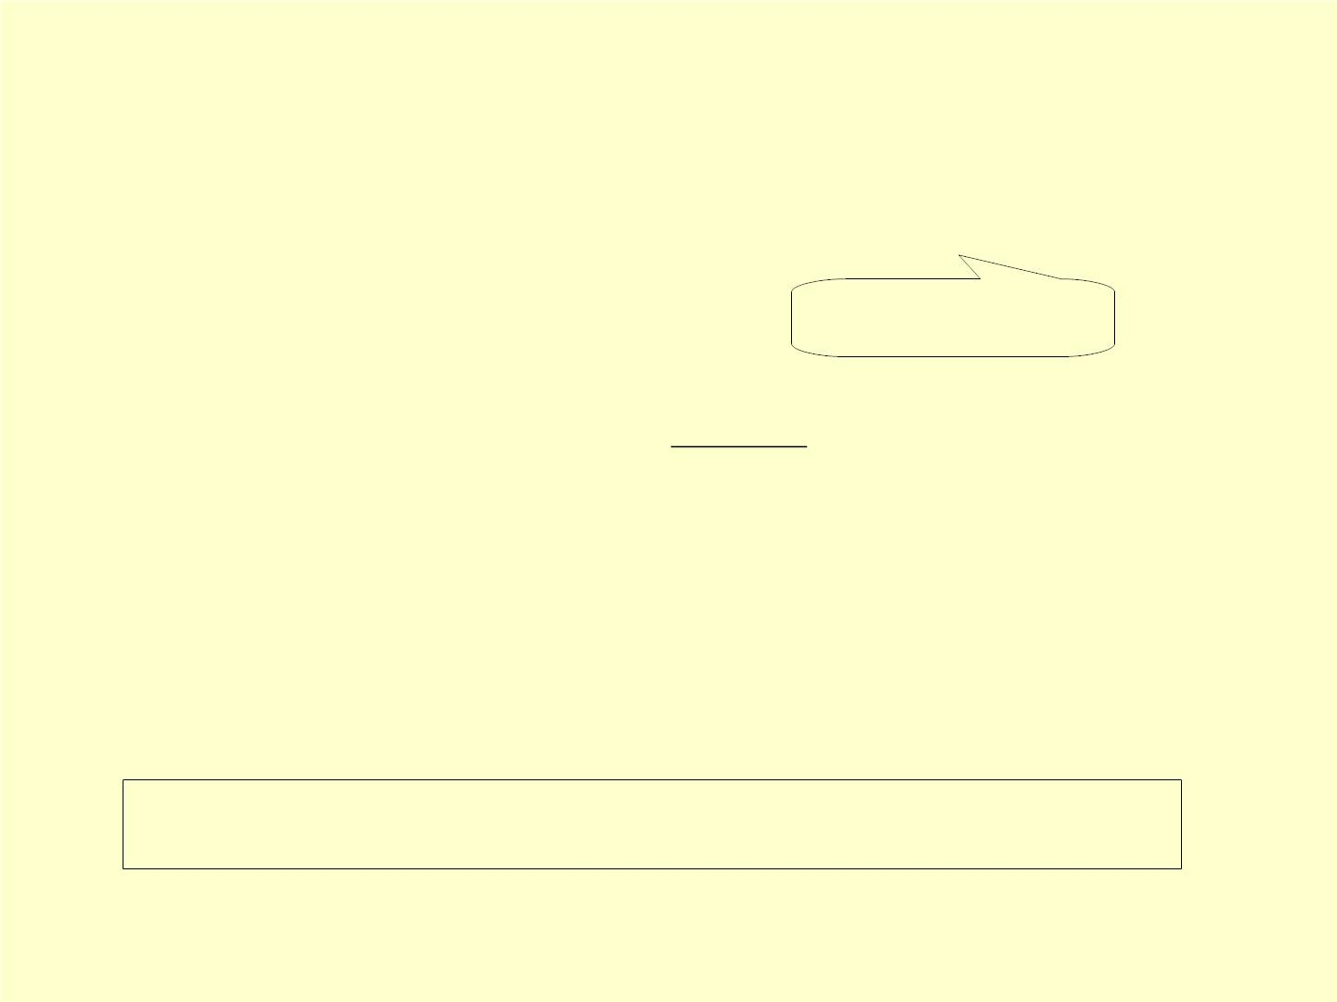
定理2( 可微的充分条件)
若函数 z=f(x,y) 的偏导数在点 (x,y) 连续, 则函数在该点可微.
注意: 反之不然.
例如:

1
(x  y ) sin
, x  y  0

2
2
2
2
f (x, y) 
_{x}2 _{ y}

2

x  y  0

0,
2
2
在点(0,0) 处可微, 但偏导数不连续.( 证明略)
以上所有的全微分定义及定理都可以推广到二元以上

Slide 23
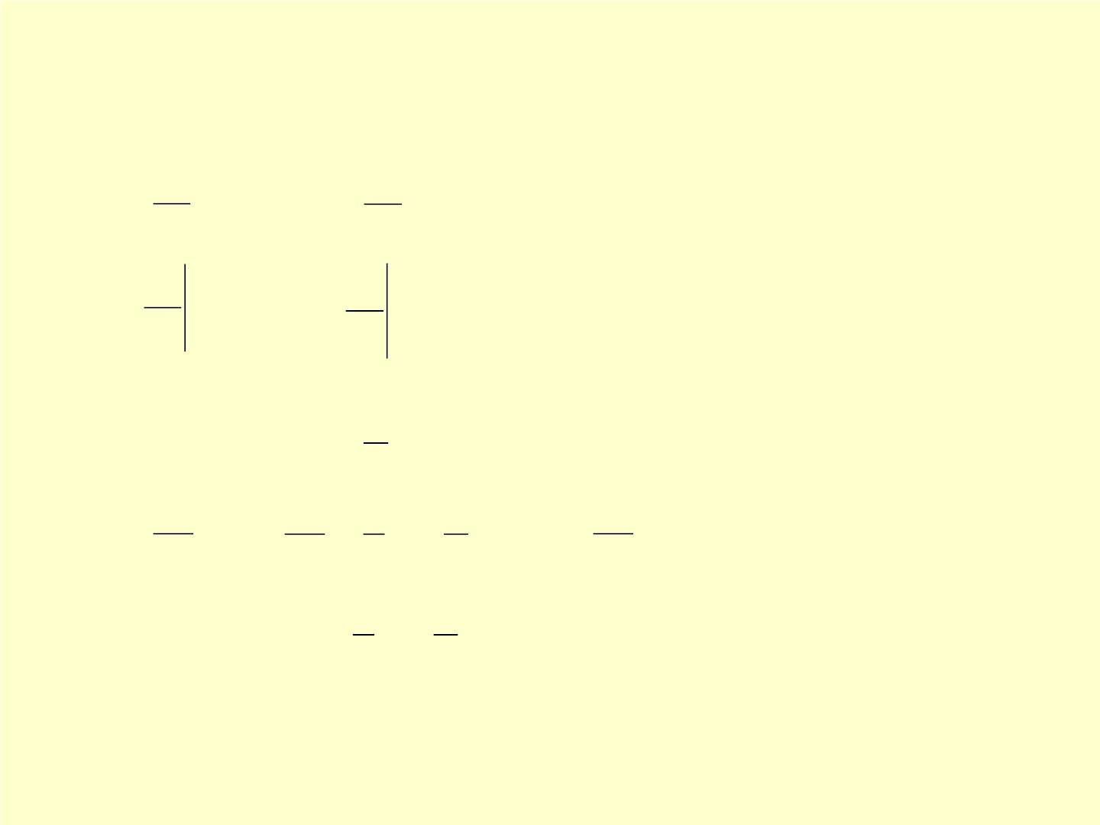

xy
例6. 求
z e
在(2,1) 点的全微分
 xe^{xy}
z
z

xy
ye ,
x
z
x
✰
y
z
y

2
e ,

2
2e ,  
2

2
dz e dx 2e dy
x2
y1
x2
y1
y
例7. 求
  sin 
u x
e
yz
的全微分
2
u
x
u 1 y
u
z
1,
 cos  ze
yz
 ye
yz
,
✰
y 2 2
1 y
   ( cos 
yz
) 
yz
du dx
ze dy ye dz
2 2

Slide 24
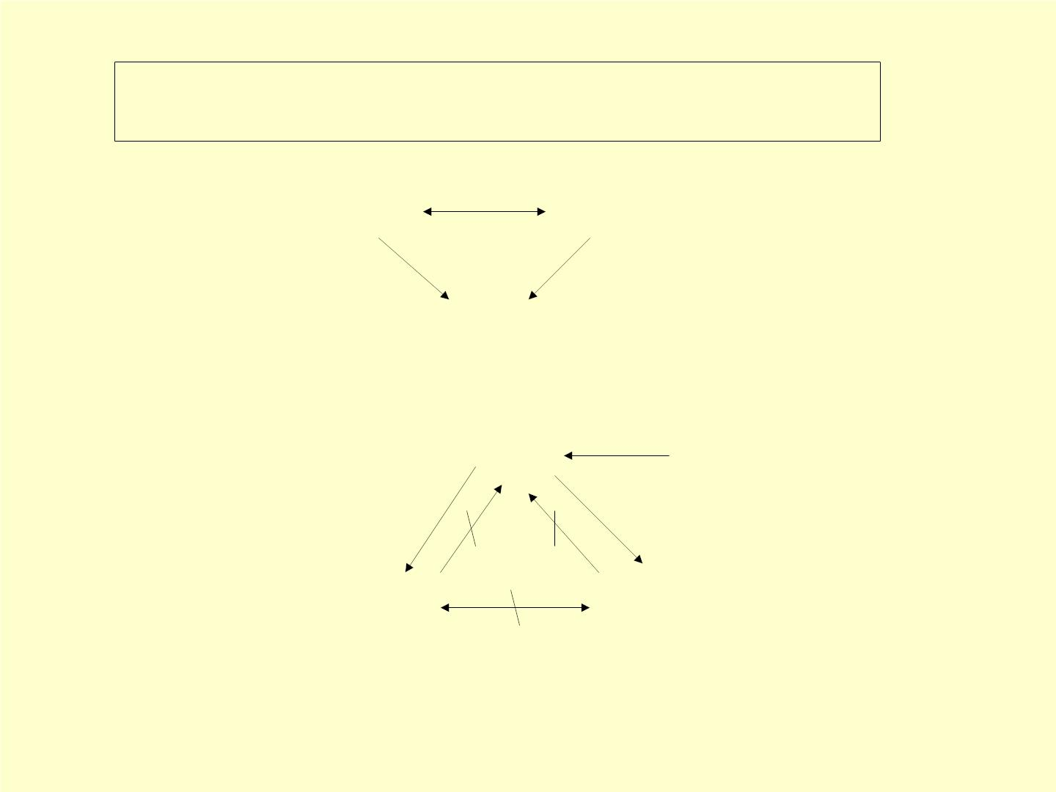
注意一元函数与多元函数各种状态之间的区别
一元函数 : 可导
可微
连续
多元函数 :
可微 偏导数连续
可偏导
连续

Slide 25

练习
x²  y²
u u u
,求 , ,
x y z
1.u  xy² z³ sin
2
z
✰
✰
²  2
²  2
x y
u
x y
 2 3
y z sin

2 2
2x y z cos
,
x
_{z}2
2
z
✰
✰
²  2
²  2
x y
u
x y


2xyz³ sin

2xy³z cos
,
y
2
2
z
z
✰
u
²  2
²  2
x y
x y
2 2
−
²  2
2xy (x y ) cos
3xy z sin
2
✰
_{z}2
2
z
z

Slide 26

y  z  z
y
2
2
2. z  xsin  cos ,求 ,
x y xy
x
2
z
y
y 1 y
 cos  sin ,
x x x
²
✰ ²
y
z 1 y 1 y
  sin  cos ,
x x x²
y y y y y
x
z
 sin  cos  sin ,
✰
x
x x x x²
z y y 1 y y y
x
²
 sin  sin  cos .
✰ 
x y x
2
x x²
x x³
x

Slide 27

z
 
x
3. z
  
,求dz
 
y
 
✰
x
 
z1
 
z1
u
x 1 z x
  
  
z
,
 
 
y y y y
   
z1
z1
✰
✰
  

 
xz x
u
x
x
        
z
,
  
2

2
 
y
y
y
y y
 
  

z
u x
✰  
z y
 
x
  
ln .
 
y
 
z1
 
xz x
z1
z
z x
 
x
x
dz
   
dx
−  
dy
 
ln dz.
 
2
 
 
y y
y y
 
y
 
y
 

Slide 28
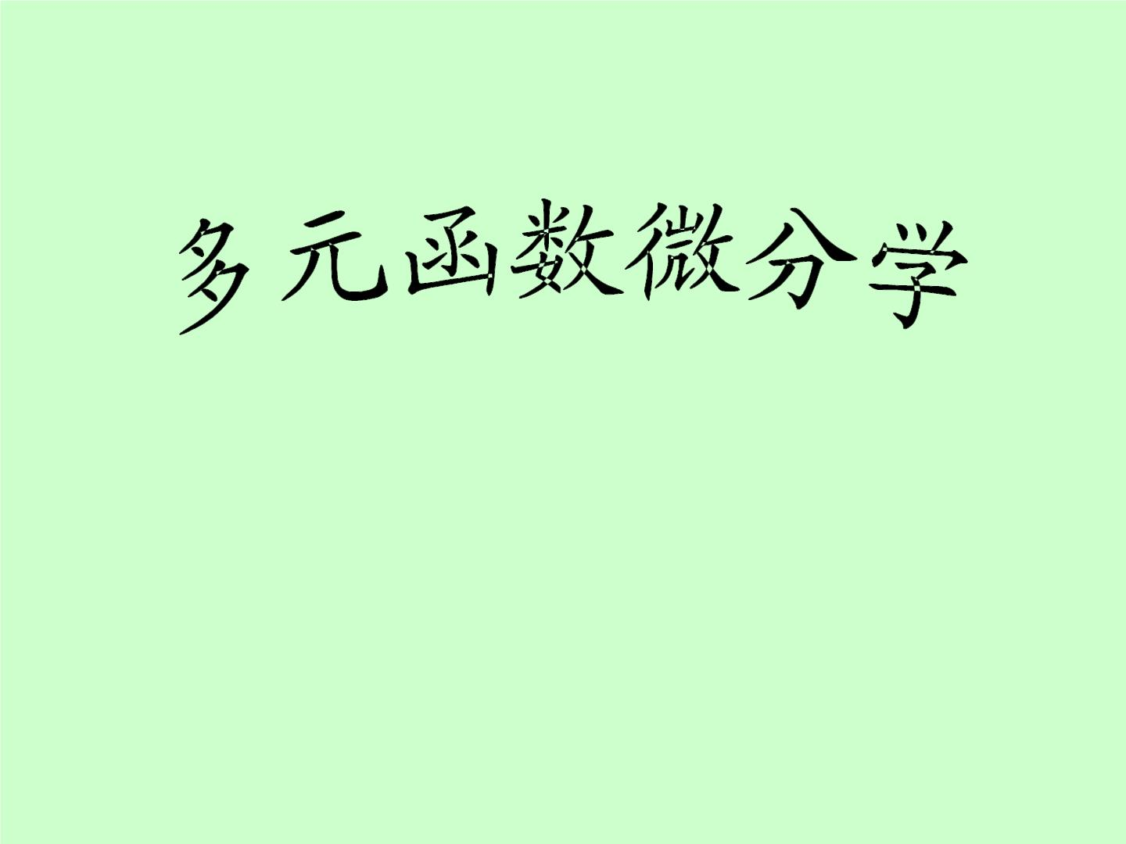
第三节 多元复合函数微分法

Slide 29
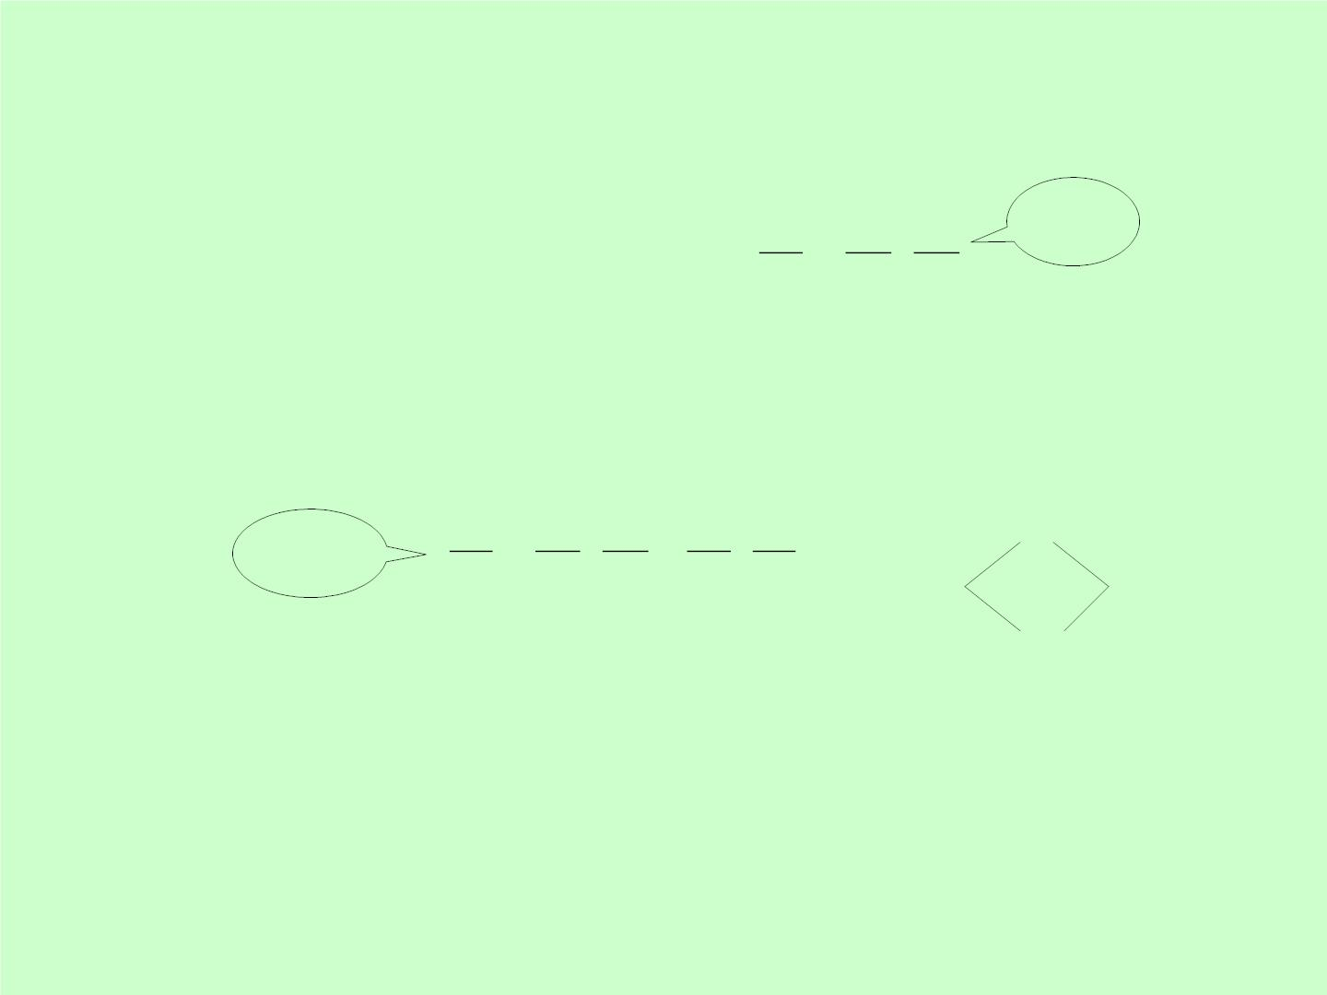
第三节 复合函数的微分法
一 . 复合函数的微分法
一元复合函数的微分法则-- 链导法:
dy dy du 推广
 
dx du dx
(1).z  f [(x), (x)]
定理1 设
u  (x) v  (x)
(u,v) 可微, 则复合函数
都在点x 可导, 而
在
和
z  f [(x), (x)]
dz f du f dv
   
dx u dx v dx
u
x
v
全导数
z
( 证明略)
注:1. 上述定理可推广到所有的多元复合函数.
2. 因为多元复合函数类型复杂, 所以不要死记公式, 要学会用
复合关系图.

Slide 30
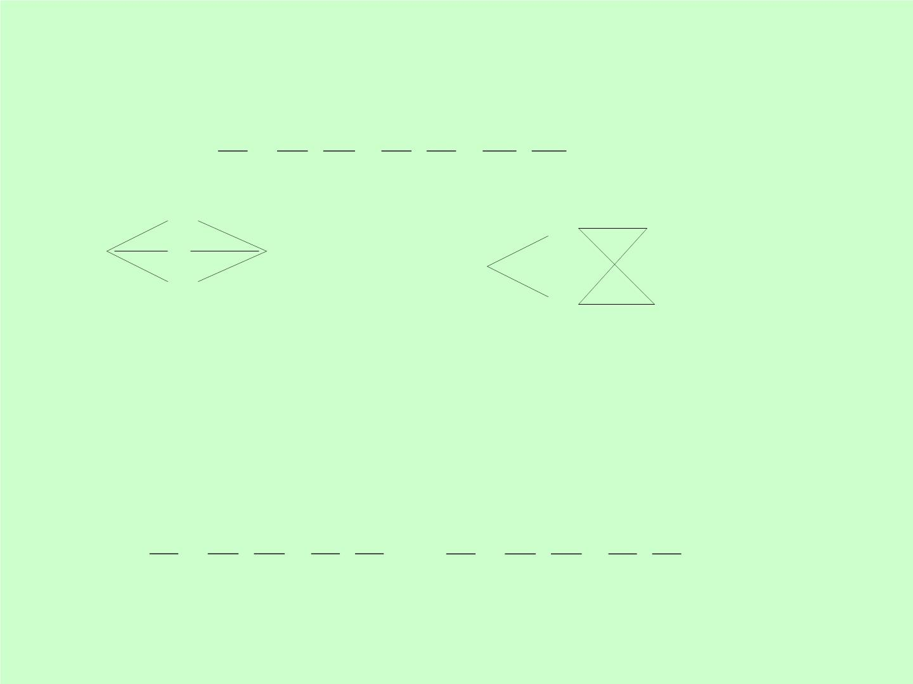
例如:
z  f (u,v,w),u  (x),v  (x),w  h(x)
dz f du f dv f dw
     
dx u dx v dx w dx
u
v
w
u
x
y
z
x
z
v
(2).z  f [(x, y), (x, y)]
定理2 设
u  (x, y) v  (x, y)
都在点(x,y
和
在对应点(u,v) 可微, 则复合函数
点(x,y) 可偏导, 且
z  f [(x, y), (x, y)]
z z u z v
   
x u x v x
z z u z v
   
y u y v y

Slide 31
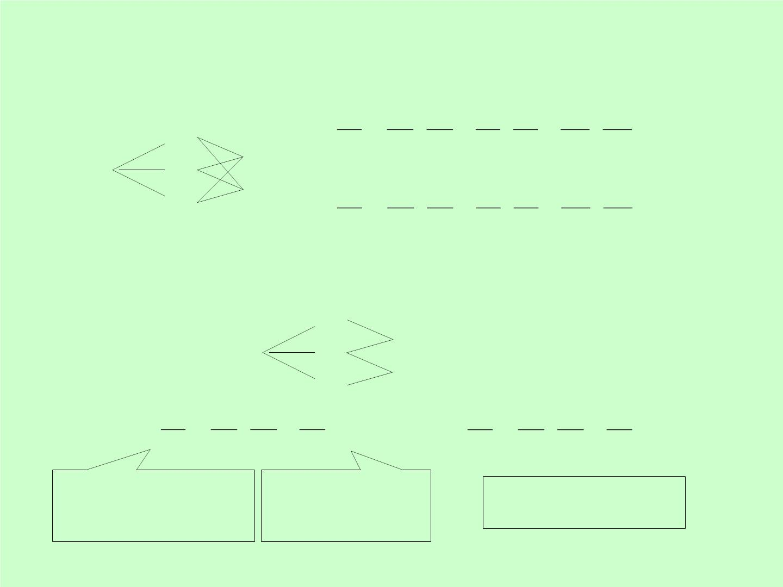
类似的: z  f (u,v,w),u  (x, y),v  (x, y),w  h(x, y)
z z u z v z w
x u x v x w x
     
u
v
w
x
y
z
z z u z v z w
     
y u y v y w y

 
⇒  
类似的: z f (u, x, y),u (x, y) z f [ (x, y), x, y]
x
u
y
x
y
z
z f u f
x u x x
z f u f
✰   
y u y y
  
  
z  f [(x, y), x, y] z  f (u, x, y)
对x 的偏导数 对x 的偏导数
注意符号的区别

Slide 32
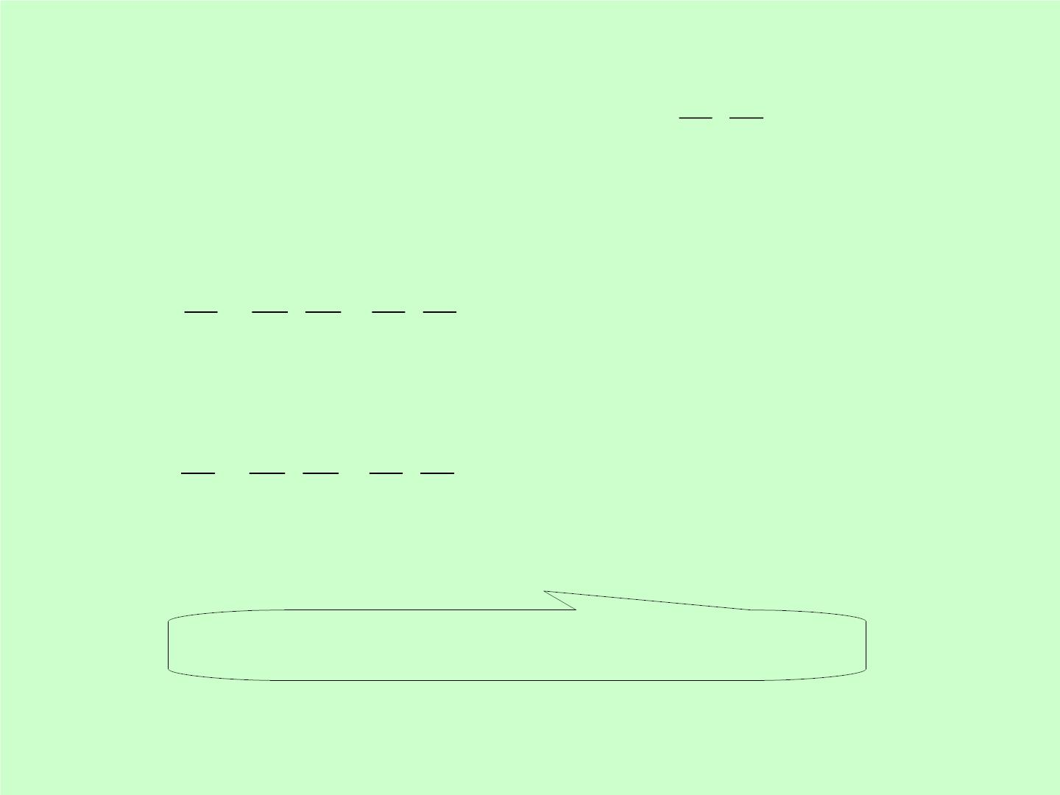
z z
x y
 
z e sin v,u xy,v x y,
例1.

u

求
,
解法一: 将 u,v 带入解出偏导数;
解法二: 用链导法:
z z u z v
x u x v x
    
u
⋅ 
u
⋅
e sin v y e cosv 1

xy
 

e [ysin(x y) cos(x y)]
z z u z v
   
y u y v y
 e^{u}
sin
v x  e^{u}
v
cos 1

 
e [xsin(x y) cos(x y)]
xy

由此例看出, 链导法对于具体函数帮助不大

Slide 33

z
x
²  ²  ²
例2.  ^{x} y z

2
u e
, z x sin y
求
²  ²  ⁴
2
 ^{x} y x sin y
解法一:
u e
u
x
 ^{x}
e
²  ²  ⁴
2
y
x sin y 
3
2
(2x 4x sin y)
u f z f
解法二:   
x z x x

²  ²  ²
²  ²  ²
_{2ze}x
y
^{z} 

_{2xsin y 2xe}x
y
z
y
z z
例3.
z  f ( ), f (u)
可微, 证明
x  y 
0
x
x y
z dz u
y
z dz u
1

 f (u)( )

 f (u)
✰
✰
2
y du y
x
x du x
x
z z
x  y  0
x y

Slide 34

y
例4.
z 
, f (u)
可微
, 证明
2
−
2
f (x y )
1 z 1 z z


✰
✰
2
x x y y y
z  yf (2x)
− 2xyf 


✰
x
f
2
f
2
z f  yf (2y)

○
✰
f 2y²
f


✰
y
f
2
f
2
1 z 1 z 1 z
 
x x y y yf y


2

Slide 35

二 . 复合函数的高阶偏导数
² z ² z
x² xy

2
−
2
例5.
z f (x y , xy), f
具有二阶连续偏导数, 求
,
z  f (u,v),u  x  y ,v  xy
2
2
f  f (u,v)
z z u z v
x u x v x
注意:
1
u
     
f  f (u,v)
2xf yf
2
v
1
2
² z
✰
✰
✰
✰
v
u
v
u
 2 f  2x[ f   f  ] y[ f   f  ]
¹¹  ¹²  ²¹  ²² 
x²
1
x
x
x
x
  2 
 2
2 f 4x f 4xyf y f
1
11
12
22

Slide 36

² z
✰ 
x y
✰
¹¹ 
✰
✰
u
✰
u
v
v
 2x[ f   f  ] f  y[ f   f  ]
y
¹² 
y
2
²¹ 
y
²² 
y
f 4xyf 2(x y ) f xyf
 

²  ²

2
11
12
22
²w
xz
  
例6.w f (x y z, xyz), f
具有二阶连续偏导数, 求
w
^{ f}1 ^{ yzf}
✰
x
2
²w
✰ 
x z
 f  xyf  yf  yz( f  xyf )
11
12
2
21
22
f (x z)yf yf xy zf
  
 
2
11
12
2
22

Slide 37
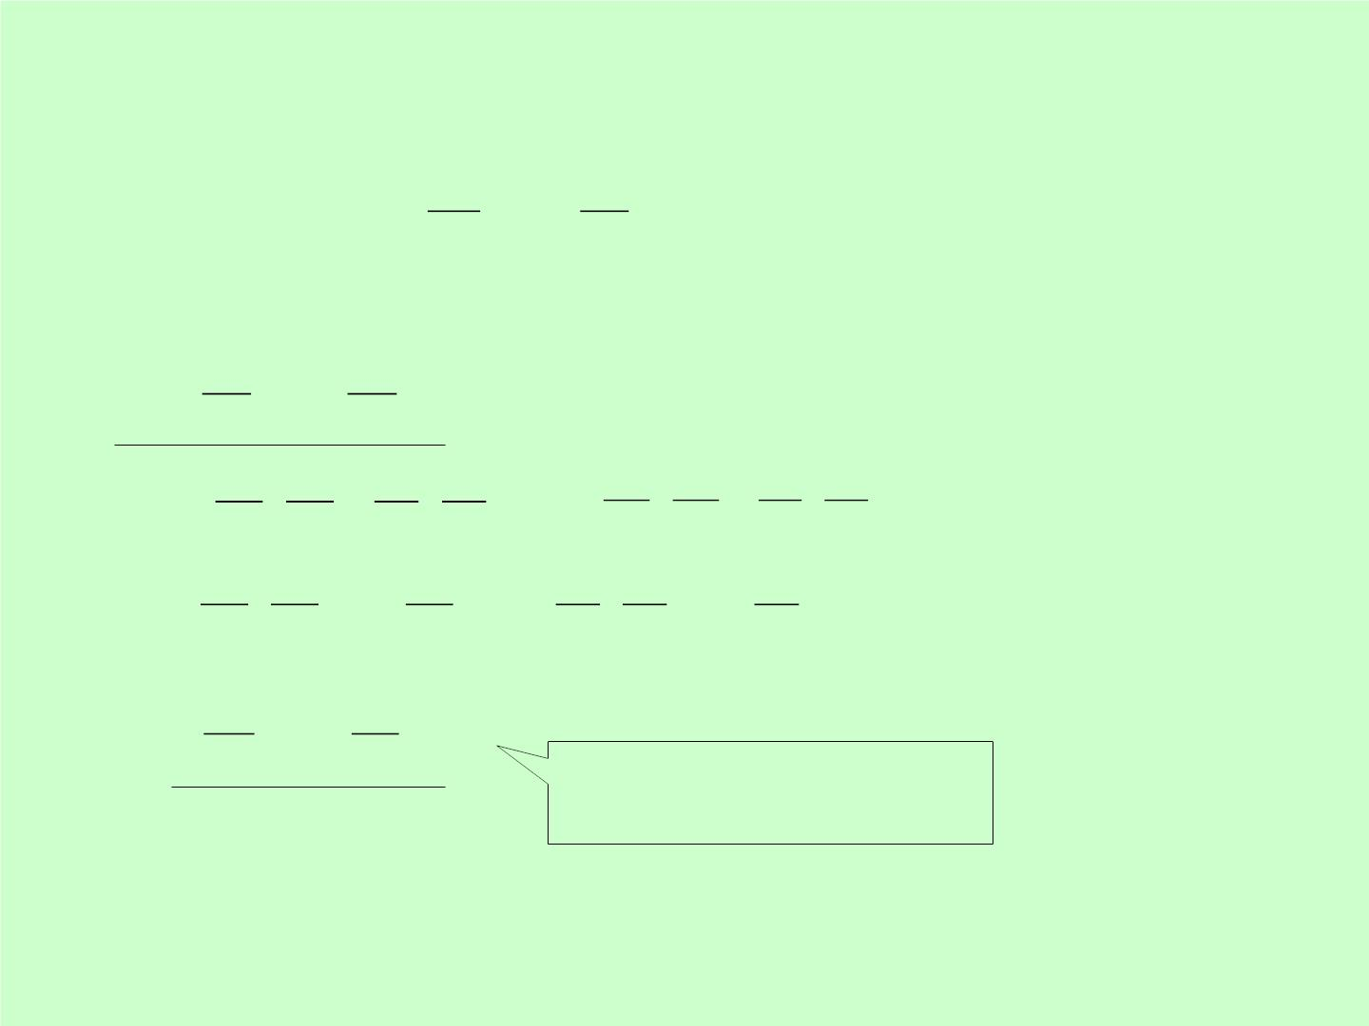
三 . 全微分形式不变性
z z
z  f (u,v) : dz  du  dv
u v
若
u  (x, y) v  (x, y)
 

则对 z f [ (x, y), (x, y)]:
z
dz  dx  dy
x y
z
z u z v
z u z v
✰   
 (    )dx 
⋅  
✰   
(
)dy
u x v x
z u u
u y v y
z v
v x
v
 ( dx  dy)  ( dx  dy)
u x
y
y
z
u
z
v
 du  dv
全微分形式不变性

Slide 38
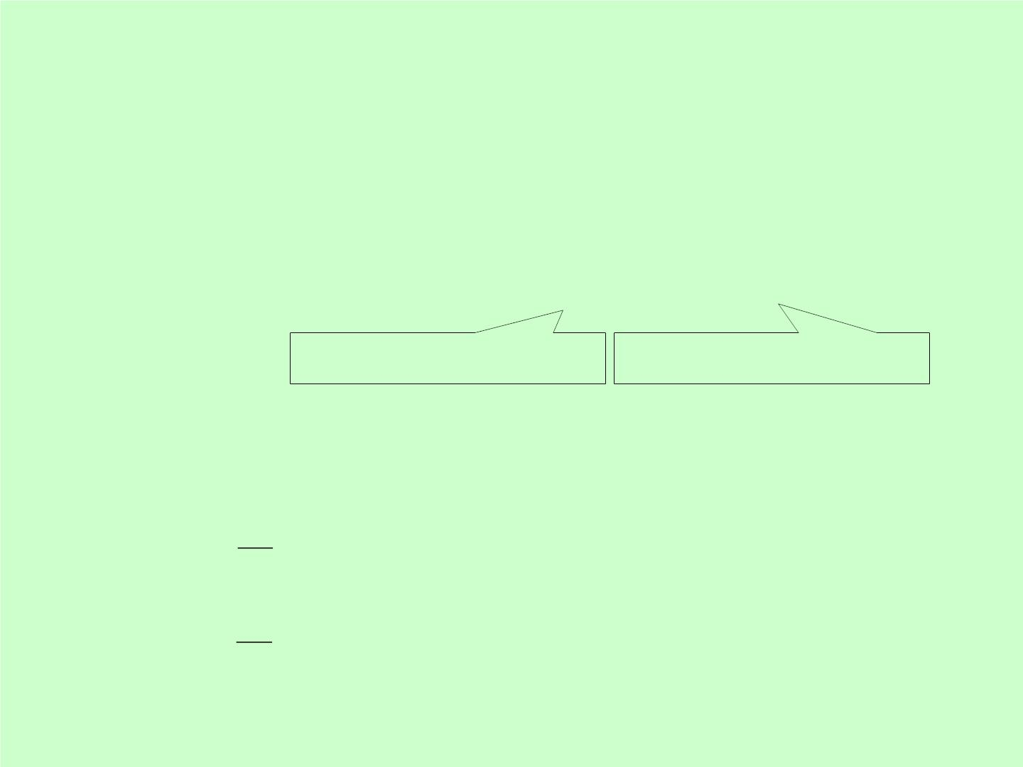
注:(1). 利用全微分形式不变性可得出与一元函数类似的微分
法则;
(2). 可以利用全微分形式不变性及微分法则求微分和偏导数.
例如前面例1:
解法三: 
u

u

u
dz d(e sin v) e sin vdu e cosvdv
du  d(xy)  ydx  xdy dv  d(x  y)  dx  dy


 
e [ysin(x y) cos(x y)]dx
xy

 
e [xsin(x y) cos(x y)]dy
xy

z
 
 
e [ysin(x y) cos(x y)]
xy

x
z
y

 
e [xsin(x y) cos(x y)]
xy


Slide 39

练习
✰
2
z
1.  (e^{x} sin ,
z f
2

2
y x y ),其中 有二阶连续偏导数,求
f
xy
z

 
f 'e sin y f ' 2x,
x
✰
x
1
2
✰
✰
2
z
 e sin y f '2xf '
x
x y y
✰  
1
2

x

x
x

e cos yf ' e sin y( f ''e cos y 2yf '')
1
11
12

x

2x( f ''e cos y 2yf '')
21
22

x

2x
e cos yf ' e sin ycos yf ''
1
11

x


2e (ysin y xcos y) f '' 4xyf ''.
12
22

Slide 40

2. s  f (xy, yz, zx),其中f有连续偏导数,求ds
s
 yf  zf ,
✰
x
1
3
s
 xf 'zf ',
✰
y
1
2
s
 yf 'xf ',
✰
z
2
3
 ds  (yf 'zf ' )dx  (xf 'zf ' )dy  (yf 'xf ' )dz.
1
3
1
2
2
3

Slide 41
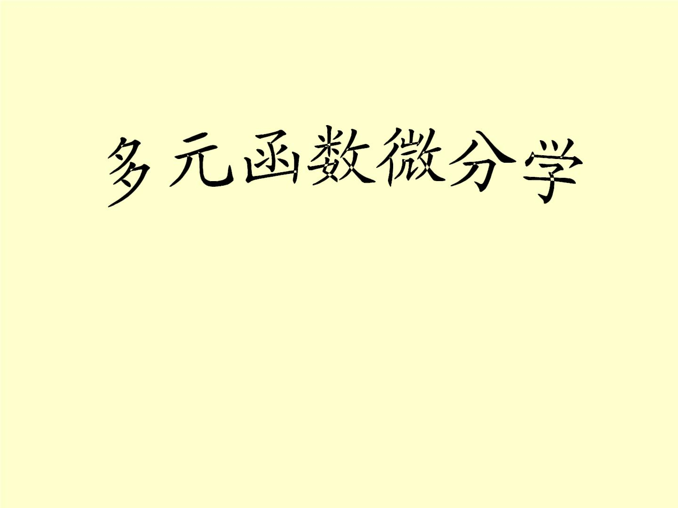
第四节 隐函数微分法

Slide 42

第四节 隐函数及其微分法
一 . 一个方程的情形
(1).F(x, y)  0
所确定的隐函数
:
上册已经介绍过求导方法
定理1( 一元隐函数存在定理)
设F(x,y) 在点
P (x , y )
的某邻域内具有连续偏导数
则方程F(x,y)=0 在该邻域内恒能
唯一确定一个单值连续且具有连续导数的函数y=f(x), 满足
0
0
0
F(x , y )  0, F (x , y )  0,
0
0
y
0
0
y  f (x ),
并有
:
dy
dx
F
0
0
 
x
F_{y}

Slide 43
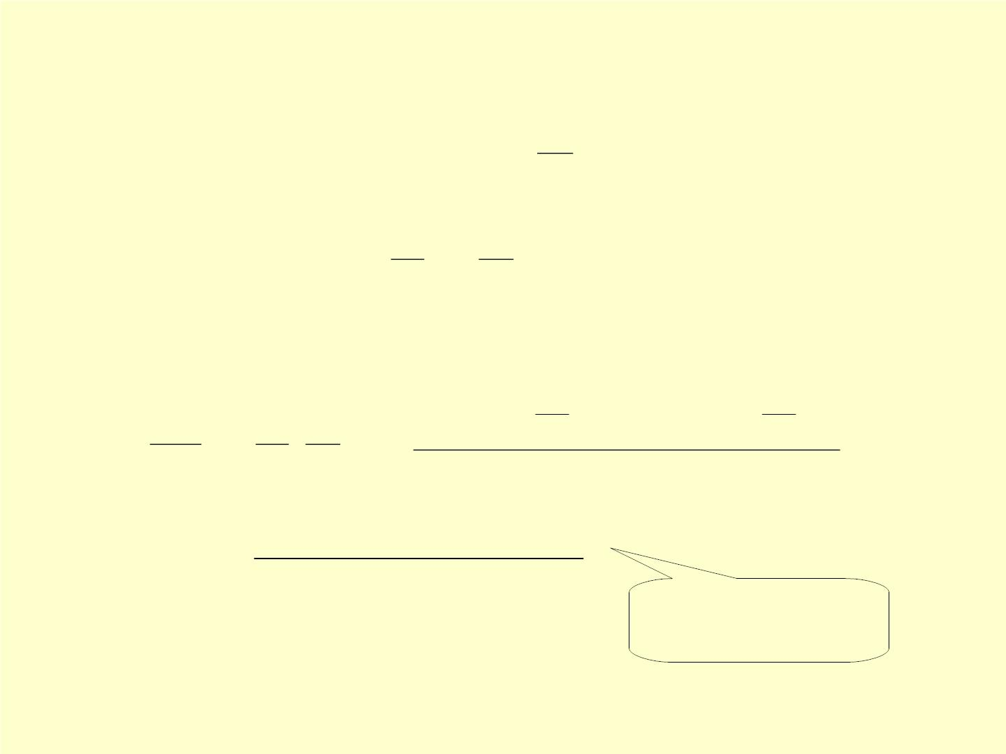
证 :
因为
[ , ( )] 0
F x f x 
dy
F  F   0
两边对x 求导:
x
y
dx
dy
  
dx
F
x
F_{y}
注:1. 若存在二阶连续偏导数, 则
dy
dy
dx
d ² y
dx²
d F
  ( ^{x} )
(F  F )F  (F  F
)F_{x}
 
xx
xy
dx
y
yx
yy
dx F_{y}
F_{y}²
² 

2
F F 2F F F F F
  xx
y
xy
x
y
yy
x
F_{y}³
此公式不实用
2. 可推广到二元隐函数.

Slide 44

(2).F(x, y, z)  0
所确定的隐函数
:
定理2 ( 二元隐函数存在定理)
设F(x,y,z) 在点0
P (x , y , z )
的某邻域内具有连续偏导数
则方程F(x,y,z)=0 在该邻域
内恒能唯一确定一个单值连续且具有连续偏导数的函数
0
0
0
F(x , y , z )  0, F (x , y , z )  0,
0
0
0
y
0
0
0
✰
x
✰
F
z=f(x,y), 满足
z  f (x , y ),
z
F z
并有:
  ,   y
0
0
0
x
F y
F
z
z
证 :
F x y f x y  两边分别对 x,y 求偏导:
因为 [ , , ( , )] 0
z
F  F   0
^{z} x
z
F  F   0
^{z} 
x
y
y
✰
x
✰
F
z
F z
   ,   y
x
F y
F
z
z

Slide 45

注意 : 上述公式和证明方法都可以用做隐函数求导 .
z z
x y
³ 
 求 ,
例1. z 3xyz 1
解法一: F(x, y, z)  
−
3
z 3xyz 1
F  3yz, F  3xz, F  3z
− 3xy
2
x
y
z
z
x
F
yz
   
x
F z²  xy
z
✰
y
F
z
xz
  ^{y} 
F z²  xy
z
解法二:
将 z 视为 x , y 的函数, 方程两边分别对 x , y 求偏
( 过程略)

Slide 46
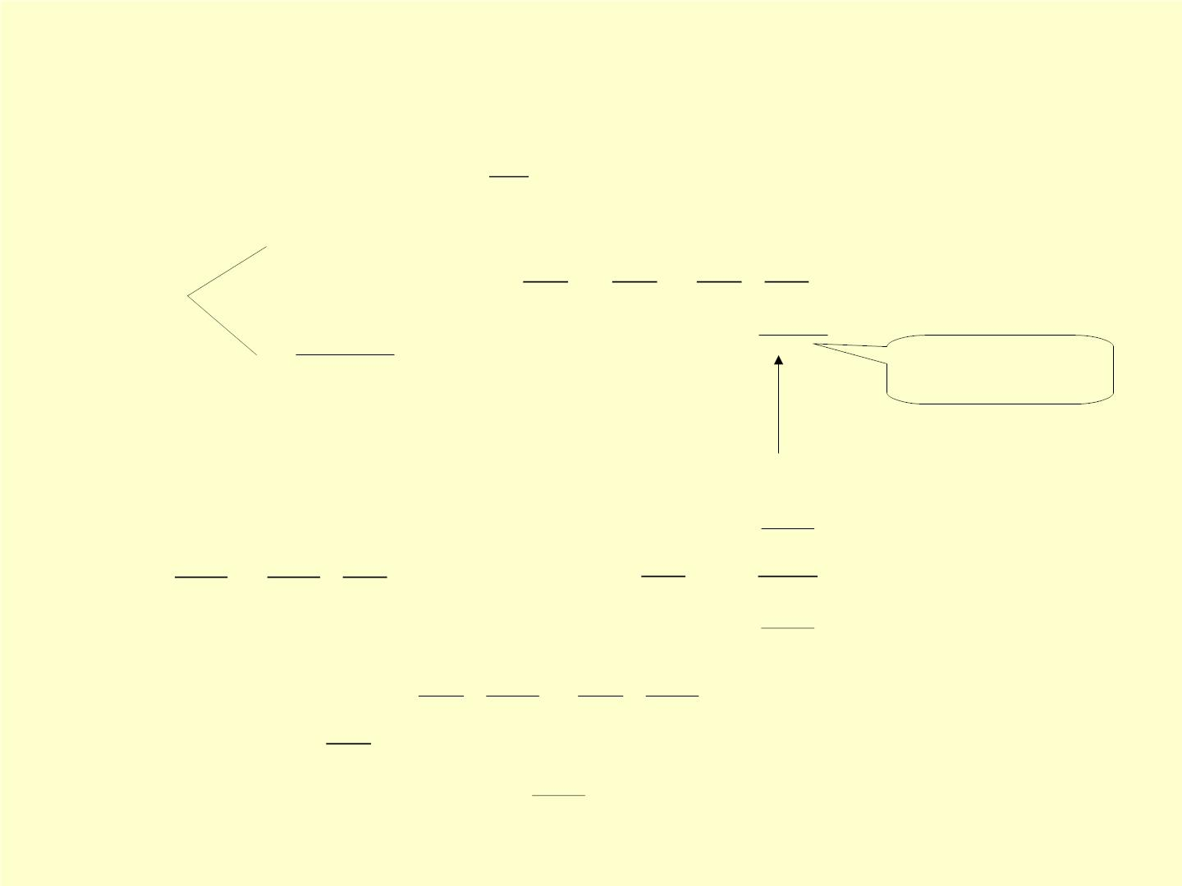
例2. 设 y = f ( x, t ), 而 t 是(由x,t)ꢀꢀ0 ꢀꢀ所确定的函数,
dy
 x t 
且 ꢀ( ꢀ, )ꢀꢀ0 可微. 求
dx
x
dy f f dt
   
dx x t dx
y
t
x
隐函数求导
方程
(x,t)  0
两边对 x 求偏导:

  dt
dt
x
   0,
  
,
x t dx
dx

f  f 
t
⋅  
dy
x t t x
 
dx

t

Slide 47

² z
✰ ²
x
例3.
²  ²  ²  求
x y z 4z
F(x, y, z)    
F  2x, F  2z  4
2
2
2
x y z 4z
x
z
z
x
F
x
   
x
F 2  z
z
z
(2  z)  x
²
✰ ²
x
z 
 (
x
✰
x
)

−
x 2 z
✰ 
(2 z)²
x
(2  z)  x
²  ²
(2 z) x
2  z
−


−
−
2
(2 z)³
(2 z)
注 : 上述隐函数存在定理及微分法可以推广到方程组情形

Slide 48
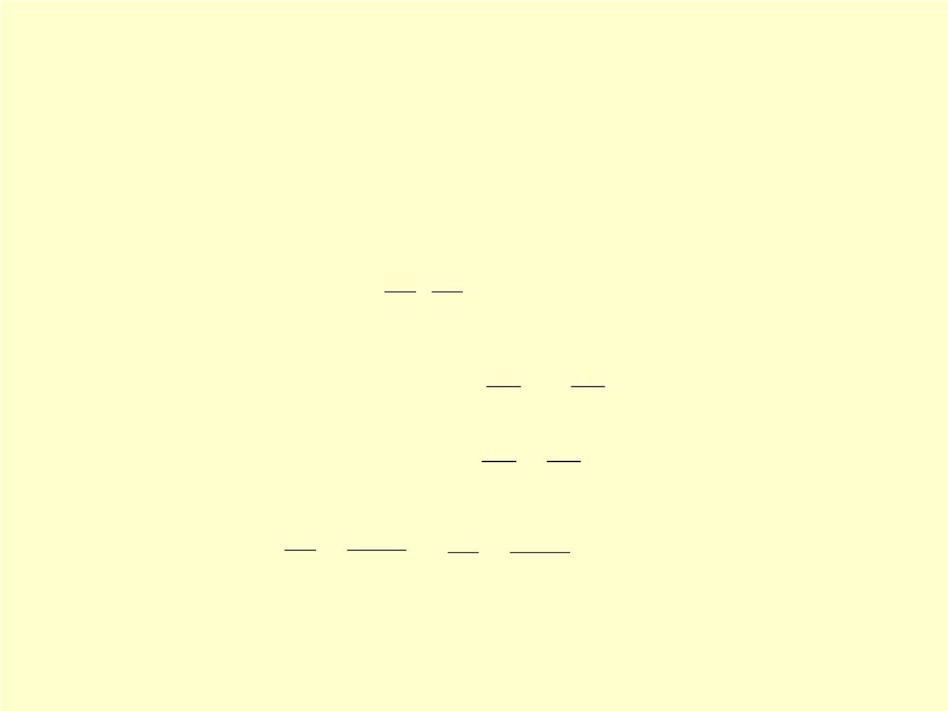
二 . 方程组情形

F(x, y,u,v)  0
例如 
有可能确定两个二元函数.
G(x, y,u,v)  0

存在定理略去, 只讨论其微分法.
   
2
2
2
x y z 1 dy dz
例4 
.
求
, .

x  y  z  0
dx dx

dy dz
各方程两边对x 求偏导:
x  y  z  0


dx dx
dy dz

1   0

dx dx
dy z  x
dx y  z
−

dz x y
− 
(y z 0)
解方程组得:
,

.
−
dx y z

Slide 49

   
2
u u v v
, , , .
x y x y
u v x 0
例5 
.
求
u  v²
− y  0

u v
2u  1 0
各方程两边对x 求偏导:

x x
u v
 2v  0


 
✰
x
x
u  2v v
x 4uv 1 x 4uv 1
1
解方程组得:

,

(4uv 1 0)
 
同理, 各方程两边对y 求偏导, 可得:
u
1
v
2u

,

.
(4uv 1 0)
y 4uv 1 y 4uv 1

Slide 50

思考练习
 
1.设u f (x, y, z),而y (x), z ln(x y ) .


3

2
du
dx
其中f ,均为可微函数，求
对方程 
z ln(x y ) 两边关于 求导并整理得
3

2
x
:
 
dz 3x 2y '(x)
2

.
dx
3

2
x y
✰ 
✰ 
✰
✰
 
f 3x 2y '(x)
du f f
2
故
  '(x)  
.
dx x y
z
3

2
x y

Slide 51


2 3

2

2

2
−

2.设f (x, y, z) xy z ,其中z z(x, y)由方程x y z 5xyz 0
确定,求 f_{x} ' (1,1,1)
²  ²  ² 
对方程x y z 5xyz 0 两边关于x 求导得:

z
z
2x  2z 5yz 5xy  0.
x x
z
把x 1, y 1, z 1代入上式得: |  1.
x ^{(1,1,1)}
z
✰
x
而 f  y² z³  xy² z²
'
3
,
x
故 f_{x} ' (1,1,1) 1 3(1)  2.

